Slide 1
SHB 427 Sosyal Hizmette Etik Felsefe ve Etik
Öğr. Gör. Dr. Ezgi ARSLAN ÖZDEMİR

Slide 2
Felsefe Nedir?
Ontoloji
Evrene ve varoluşa ilişkin sorulara yanıt arar.
Epistomoloji
Bilginin ne olduğuna ve olanaklılığına ilişkin sorulara yanıt arar.
Değerler Felsefesi
Değerlerin ne’liğine ve değer varsayımlarının geçerliliğine ilişkin sorulara yanıt arar.
1 Etik
2 Estetik

Slide 3
Etik Nedir?
İyi ve kötü nedir? Nasıl olanaklıdır?
Doğru ve yanlış nedir? Nasıl olanaklıdır?
Evrensel ve mutlak bir iyiden ya da kötüden söz edilebilir mi?
İnsan aklı iyiyi ve kötüyü bilebilir mi? Bilebilirse nasıl?
Bir insan nasıl yaşamalı?
Doğru-yanlış
İyi-kötü
Davranış-düşünce-niyet

Slide 4
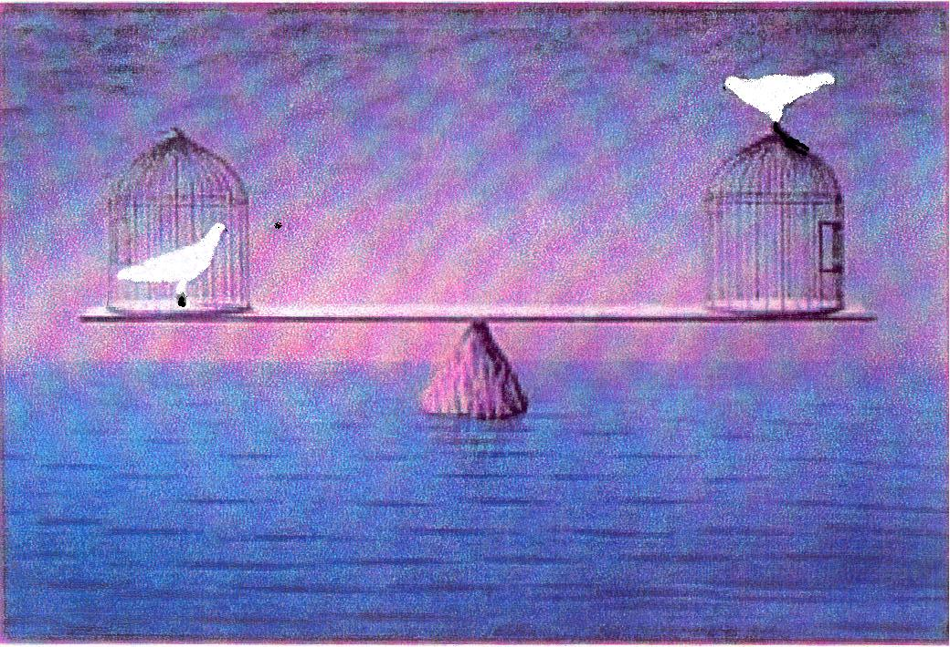
Etik-Ahlak
Ahlak nedir?
Toplumsal normlar nedir?
Etiğin işlevi ne olabilir?

Slide 5
Etiğin Boyutları
Bireysel
Örgütsel
Toplumsal

Slide 6
Etik Teoriler
ETİK
Erdem Etiği
Deontolojik Etik
Teleolojik Etik
Faydacılık
Egoizm

Slide 7
Teleolojik Etik Sonuç Etiği
Bir davranışın etik olup olmadığı sonuca bakılarak anlaşılabilir
İki türü var; egoizm ve faydacılık

Slide 8
Egoizm
Egoizm; bir davranışın doğru olup olmadığı birey açısından sonucuna bakılarak değerlendirilir; bireyin çıkarı korunuyorsa davranış etiktir.
Bir egoist yoldan geçmeye çalışan bir kaplumbağayı alıp yol kenarına taşır. Aslında amacı kaplumbağaya iyilik yapmak değil, eğer hayvan ezilip ölürse bundan duyacağı üzüntü/vicdan azabıdır.

Slide 9
Faydacılık
Jeremy Bentham ve James Stuart Mill (ekonomi teorilerini de etkilemiştir)
«eğer davranışlar en fazla sayıda bireyin mutluluğuna izin veriyor ve en az sayıda kişiye en düşük oranda zarar veriyorsa doğrudur»
Kimi arkada bırakıyoruz?
«Çoğunluğun iyiliğinin sağlanmasında azınlık bir kesim ölebilir, yaralanabilir, haksızlığa uğrayabilir.»

Slide 10
Deontolojik Etik Ödev Etiği
Immanuel Kant
İlkeli karar verme sistemi; sonuçtan ziyade ilke ve kuralların doğruluğu önemli
Sonuçtan çok doğru davranış
Bir davranışı ödev olduğu için iyi niyetle yapıyorsan doğrudur, sonuçlarından bağımsız olarak
«herkese eşit oranda saygı duyulmalıdır»
Deontolojiklere göre masum bir bireyin öldürülmesi, yaralanması veya haksızlığa uğraması sonucu ne kadar sosyal fayda sağlanırsa sağlasın yanlış bir davranıştır. Çünkü ilke olarak bireyin hakları ihlal edilmiştir»

Slide 11
?
Teleojik ve deontolojik etik arasındaki farklar neler?
Bu etik teorilerinden sosyal hizmet açısından tanıdık gelen var mı?

Slide 12
Kaynaklar
Özateş, Ö., S. (2010). Sosyal Hizmet Eğitinin Felsefi Temelleri. Toplum ve Sosyal Hizmet, 21 (1).
Reamer, F.G. (2006). Sosyal Hizmet Etiği ve Değerleri. Ankara: Nika Yayınları.
Artan, T., Yanardağ Zubaroğlu, M. (2020). Sosyal Hizmet Etiği. Ankara: Nika Yayınları.

